Slide 1
« Населення м.Житомир»

Slide 2
Жито́мир —місто в Україні, адміністративний центр Житомирської області та Житомирського району,значний культурний та освітній осередок. Відноситься до столично-економічного району.. Населення міста — 271 303 осіб (1 січня 2013), територія — 6100 га.

Slide 3
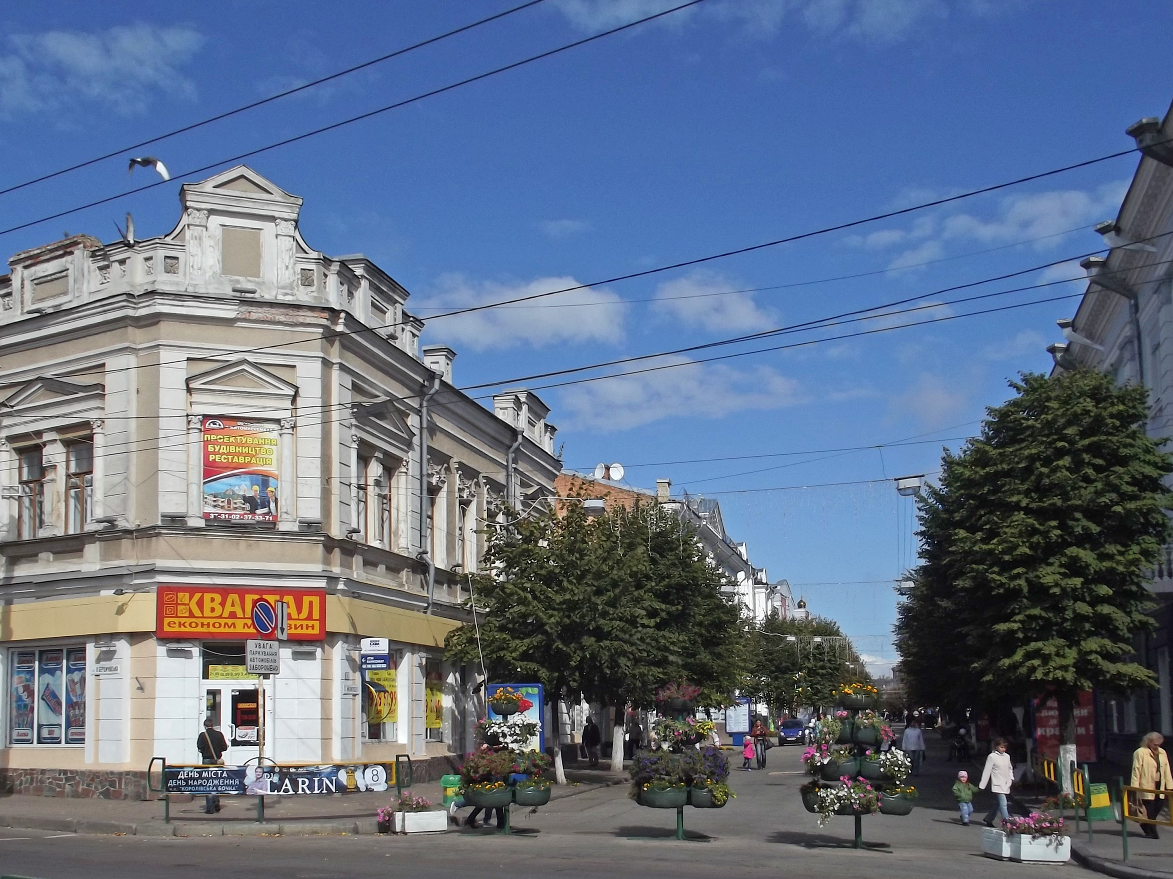
Найдавніша відома інформація про кількість населення Житомира відноситься до перепису 1545 року з «Литовської метрики», проведеного за наказом великого князя Жигмунта. За матеріалами люстрації населення міста становило 600 осіб.

Slide 4
За даними першого перепису населення 1897 року в Житомирі проживало близько 66 000 осіб — біля 31 000 євреїв,
17 000 росіян, 9000 українців, 7000 поляків.
На 1 жовтня 2007 р. чисельність наявного населення м. Житомира за оцінкою становила 272,2 тис. осіб, у тому числі Богунського району — 153,7 тис. осіб, Корольовського — 118,5 тис. осіб. Упродовж січня-вересня 2007 р. чисельність населення обласного центру зменшилась на 2049 осіб. У загальному зменшенні частка природного скорочення склала 10,5 % (216 осіб), а міграційного — 89,5 % (1833 особи).
Кількість зареєстрованих народжень у січні-вересні 2007 р. збільшилась на 154 дитини (на 7,6 %) порівняно з відповідним періодом 2006 р., кількість померлих — на 55 осіб (на 2,4 %). В результаті цього природне скорочення уповільнилось на 99 осіб (на 31,4 %).
Показник народжуваності становив 10,7 особи, смертності — 11,7 особи, природного скорочення — 1 особа у розрахунку на 1000 жителів. У загальній кількості померлих у січні-вересні п.р. 57,3 % (1372 особи) померли від хвороб системи кровообігу, 15,4 % (368 осіб) — від новоутворень, 11,1 % (266 осіб) — від зовнішніх причин захворюваності та смертності, 5,5 % (132 особи) — від хвороб органів травлення, 3,2 % (76 осіб) — від хвороб органів дихання.

Slide 5
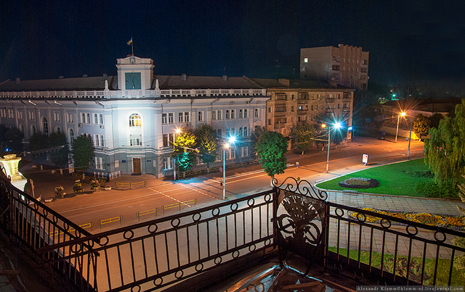
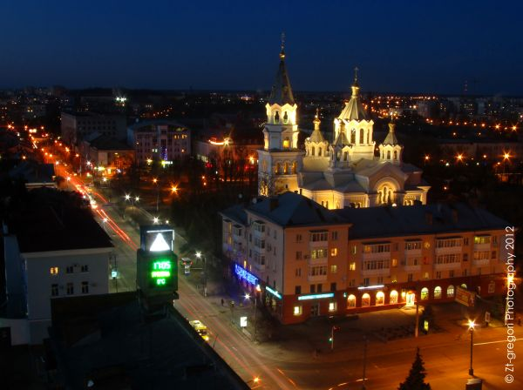

Slide 6
Основними причинами смертей новонароджених були окремі стани, що виникають у перинатальному періоді, та природжені вади розвитку, деформації та хромосомні аномалії, від яких померло по 5 дітей у віці до 1 року, менінгококова інфекція (3 немовляти). У січні-вересні 2007 р. укладено на 10 шлюбів (на 0,5 %) більше порівняно з відповідним періодом 2006 р. Коефіцієнт шлюбності зріс з 9,4 %о до 9,5 %о.
Кількість зареєстрованих розлучень за цей період зменшилась на 33 випадки (на 3,7 %). Відповідно знизився і показник розлучуваності — з 4,3 %о до 4,2 %о.
Обсяг міграційного скорочення збільшився на 39,7 %, (з 1312 осіб до 1833 осіб), а його інтенсивність зросла з 6,4 %о до 9,0 %о. Це відбулося за рахунок збільшення кількості вибулих на 414 осіб при зменшенні кількості прибулих на 107 осіб.
Серед прибулих у м. Житомир 70 % становили мешканці Житомирської області, 25,7 % — жителі інших областей України, 3,7 % прибули з країн СНД 0,6 % — з інших країн. Серед вибулих осіб 24,8 % виїхали до інших регіонів країни, 1,8 % — до країн СНД, 1 % — до країн «далекого зарубіжжя», а 72,4 % виїхали з обласного центру в інші населені пункти Житомирщини. Міграційна активність по всіх потоках склала 37,6 особи на 1000 жителів.
Станом на 01.02.2013. р. населення Житомира становить 271,172 осіб.

